Slide 1







Inteligência Artificial na Educação
Entre a Inovação e a Responsabilidade
Evandro Teruel
REALIZAÇÃO:
PARCEIRO:
PATROCINIO MASTER;

Slide 2


Se a IA consegue responder, escrever, calcular, analisar e recomendar...
O que o profissional ainda precisa aprender?
O que precisamos ensinar?
REALIZAÇÃO:
PARCEIRO:
PATROCINIO MASTER;
Notes:
O perigo não desapareceu. Ele mudou de forma

Slide 3
IA não é apenas ChatGPT: o que realmente mudou?
BUSCAR GERAR ANALISAR RECOMENDAR
A tecnologia deixou de apenas localizar informação e passou a produzir respostas plausíveis, interpretar dados e apoiar decisões.
REALIZAÇÃO:
PARCEIRO:
PATROCINIO MASTER;

Slide 4
Aprender COM a IA ou entregar o pensamento PARA a IA?
IA COMO AMPLIFICADOR
IA COMO SUBSTITUTO
“Explique este conceito de outra forma.”
“Questione minha conclusão.”
“Mostre hipóteses alternativas.”
“O que eu deveria verificar?”
“Faça meu trabalho.”
“Dê a resposta final.”
“Produza o relatório completo.”
“Resolva sem que eu precise compreender.”
A mesma ferramenta pode desenvolver ou enfraquecer a aprendizagem.
REALIZAÇÃO:
PARCEIRO:
PATROCINIO MASTER;
Notes:
O próximo grande acidente pode começar muito antes de alguém chegar perto de uma máquina.

Slide 5
Quando a resposta ficou fácil, o julgamento ficou mais importante.
SABER A RESPOSTA
↓
SABER AVALIAR A RESPOSTA
Conhecimento técnico continua essencial - justamente para reconhecer quando a IA está errada.
REALIZAÇÃO:
PARCEIRO:
PATROCINIO MASTER;
Notes:
O próximo grande acidente pode começar muito antes de alguém chegar perto de uma máquina.

Slide 6
Onde a IA pode apoiar a formação em Segurança do Trabalho?
TREINAR
ANALISAR
IDENTIFICAR
PERSONALIZAR
QUESTIONAR
Criar cenários e simulações.
Organizar informações e levantar hipóteses.
Reconhecer padrões, perigos e situações anormais.
Adaptar explicações e exercícios.
Apresentar perspectivas alternativas.
Apoiar não significa substituir o julgamento técnico.
REALIZAÇÃO:
PARCEIRO:
PATROCINIO MASTER;
Notes:
O próximo grande acidente pode começar muito antes de alguém chegar perto de uma máquina.

Slide 7

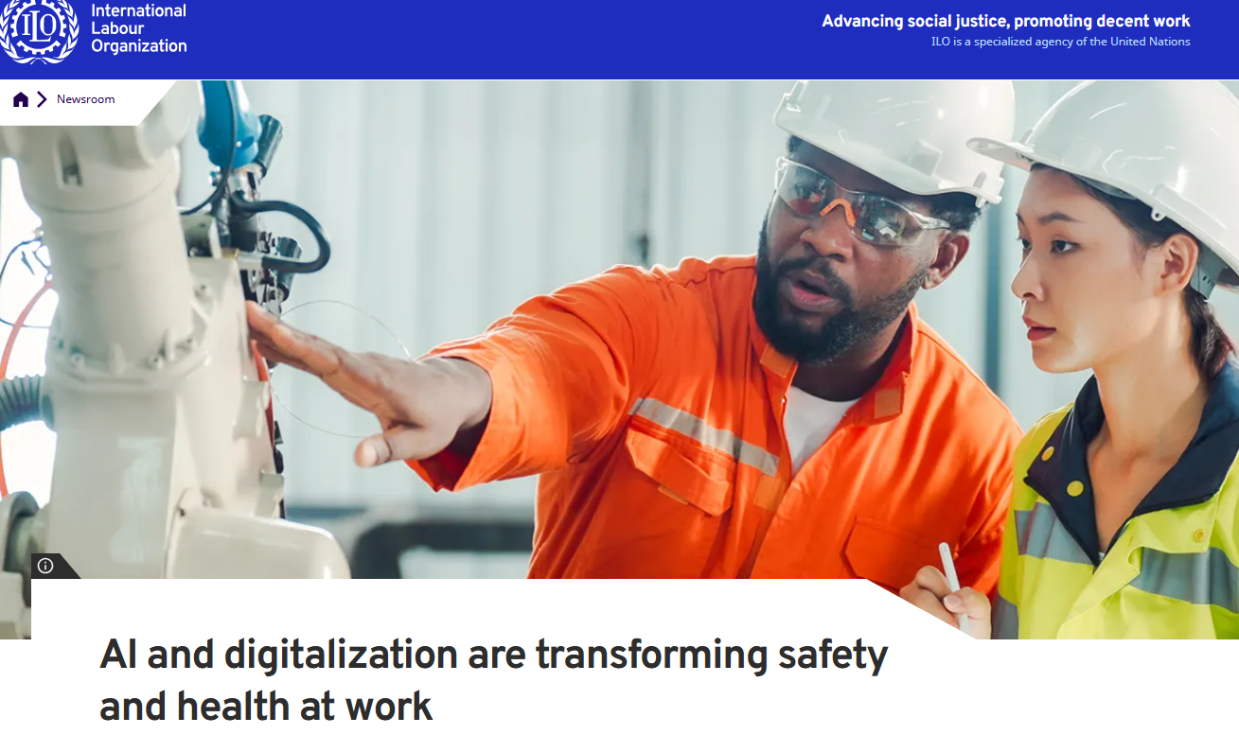
Onde a IA pode apoiar a formação em Segurança do Trabalho?
Essas tecnologias podem reduzir riscos tradicionais, mas também podem criar novos riscos ocupacionais. Ou seja, a digitalização não elimina a necessidade da Segurança do Trabalho; ela muda a natureza dos perigos que precisam ser identificados e gerenciados.
REALIZAÇÃO:
PARCEIRO:
PATROCINIO MASTER;
Notes:
O próximo grande acidente pode começar muito antes de alguém chegar perto de uma máquina.

Slide 8
UM ACIDENTE. UMA IA. UMA DECISÃO.
Um trabalhador sofreu uma queda durante uma intervenção em um equipamento.
“A IA recebeu todas as informações necessárias?”
“Ela conhece aquilo que não foi registrado?”
“Pode ter inventado uma norma ou requisito?”
“Pode ter confundido causa imediata com causa raiz?”
“Pode ter reproduzido o viés existente nos relatos?”
“E quem responde pela conclusão?”
Os relatos do acidente são enviados a uma IA
“Analise o acidente, identifique suas causas e proponha medidas preventivas.”
A IA produz uma análise detalhada, coerente e tecnicamente convincente.
VOCÊ ASSINARIA?
REALIZAÇÃO:
PARCEIRO:
PATROCINIO MASTER;
Notes:
O próximo grande acidente pode começar muito antes de alguém chegar perto de uma máquina.

Slide 9
O risco não está apenas no erro da IA.
ALUCINAÇÃO
VIÉS DE AUTOMAÇÃO
Uma informação incorreta pode ser apresentada de maneira extremamente convincente.
Tendemos a atribuir maior confiança à recomendação porque ela foi produzida por um sistema.
IA pode recomendar. Responsabilidade profissional exige validar.
REALIZAÇÃO:
PARCEIRO:
PATROCINIO MASTER;
Notes:
O próximo grande acidente pode começar muito antes de alguém chegar perto de uma máquina.

Slide 10
Antes de perguntar “o que a IA respondeu?”, pergunte: “o que eu enviei para ela?”
Dados de alunos
Relatórios de acidentes
Dados de saúde
Documentos internos
Informações de trabalhadores
Uma ferramenta disponível na internet não transforma informação confidencial em informação pública.
Privacidade • Proteção de dados • Transparência • Responsabilidade
REALIZAÇÃO:
PARCEIRO:
PATROCINIO MASTER;
Notes:
O próximo grande acidente pode começar muito antes de alguém chegar perto de uma máquina.

Slide 11
A avaliação acadêmica precisa mudar
MODELO FRÁGIL
MODELO MAIS RICO
“Pesquise sobre determinado tema e entregue cinco páginas.”
“Use IA para elaborar uma Análise Preliminar de Risco (APR). Identifique erros ou fragilidades, corrija a análise e defenda tecnicamente sua versão.”
Processo + justificativa + defesa da conclusão
REALIZAÇÃO:
PARCEIRO:
PATROCINIO MASTER;
Notes:
O próximo grande acidente pode começar muito antes de alguém chegar perto de uma máquina.

Slide 12
Então, o que precisamos ensinar?
PERGUNTAR
formular corretamente o problema
VERIFICAR
buscar evidências e conferir fontes
JULGAR
aplicar conhecimento técnico e pensamento crítico
RESPONSABILIZAR-SE
assumir a decisão final
A competência não está em obter uma resposta. Está em saber o que fazer com ela.
REALIZAÇÃO:
PARCEIRO:
PATROCINIO MASTER;
Notes:
O próximo grande acidente pode começar muito antes de alguém chegar perto de uma máquina.

Slide 13
Competências que alunos deveriam desenvolver agora
O profissional deveria desenvolver:
Literacia em IA - entender minimamente como funciona.
Engenharia de perguntas - formular bons problemas.
Pensamento crítico - não aceitar respostas automaticamente.
Verificação - buscar evidência independente.
Ética - reconhecer limites de uso.
Competência técnica - saber o suficiente da área para detectar quando a IA erra.
Responsabilidade - assumir a decisão final.
REALIZAÇÃO:
PARCEIRO:
PATROCINIO MASTER;
Notes:
O próximo grande acidente pode começar muito antes de alguém chegar perto de uma máquina.

Slide 14
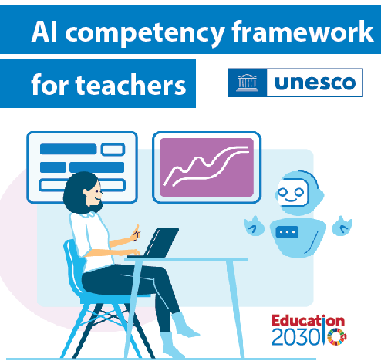

A IA pode fornecer a resposta
Professor – IA – Aluno
Proposta global para orientar professores, instituições de ensino e governos sobre como desenvolver competências para utilizar inteligência artificial de forma ética, crítica e pedagogicamente adequada.
A responsabilidade pela decisão continua humana.
O desafio da educação não é formar pessoas para competir com a Inteligência Artificial, mas pessoas capazes de utilizá-la sem abrir mão do conhecimento, do julgamento e da responsabilidade.
REALIZAÇÃO:
PARCEIRO:
PATROCINIO MASTER;
Notes:
O próximo grande acidente pode começar muito antes de alguém chegar perto de uma máquina.

Slide 15


A regulamentação brasileira da IA
Mesmo antes de existir uma lei específica para cada situação, existem responsabilidade profissional, proteção de dados, dever de cuidado e responsabilidade institucional.
PL 3009/2025 - Inserir IA, literacia digital e ética algorítmica como temas curriculares transversais na LDB
PL 2338/2023 - Marco geral baseado, entre outros aspectos, em risco, direitos, transparência e responsabilidade.
REALIZAÇÃO:
PARCEIRO:
PATROCINIO MASTER;

Slide 16


O desafio da educação não é ensinar pessoas a competir com a Inteligência Artificial. É formar pessoas capazes de usá-la sem abrir mão da inteligência, do julgamento e da responsabilidade humana.
Linkedin
Evandro Carlos Teruel
evandro.cteruel@sp.senac.br
REALIZAÇÃO:
PARCEIRO:
PATROCINIO MASTER;

